Slide 1
ML Advanced
REST API
otus.ru

Slide 2


Проверить, идет ли запись
Меня хорошо видно
&& слышно?
Ставим “+”, если все хорошо “-”, если есть проблемы

Slide 3

ML Advanced REST API
Тема вебинара
Игорь Стурейко
Руководитель курсов: Reinforcement Learning, ML Professional, ML Basic, MLOps, FinML
Teamlead
Физический факультет МГУ, PhD теоретическая физика
Опыт:
Более 20 лет занимался прикладной математикой и мат моделированием
(Data Scientist) (Python, С++)
@stureiko (TG)
LinkedIn: igor-stureiko
@rl_fintech (Мой канал о моделях в бизнесе)

Slide 4









Правила вебинара
Условные
обозначения
Активно
участвуем
Индивидуально
Время, необходимое
на активность
Задаем вопрос
в чат
Пишем в чат
Говорим голосом
Документ
Вопросы вижу в чате,
могу ответить не сразу
Ответьте себе или
задайте вопрос

Slide 5


Маршрут вебинара
Знакомство
Model-as-a-Service
Понятие REST API
FastAPI
Pydantic
О Курсе

Slide 6
Цели вебинара
К концу занятия вы сможете
1. | Понять что такое REST API
2. | Написать API ML модели с помощью FastAPI
3. | Провалидировать параметры запроса до передачи в модель с помощью Pydantic
4. | Организовать авторизацию доступа с помощью OAuth

Slide 7
Смысл
Зачем вам это знать
1. | Публиковать модели в виде REST сервиса
2. | Проверять параметры запроса до передачи в модель
3. | Организовать авторизованный доступ к модели

Slide 8
REST API

Slide 9
А зачем вообще нам это нужно?

Slide 10

Модель как услуга (Model-as-a-Service)

Slide 11
Модель как услуга (Model-as-a-Service)
Docker

Slide 12

REST API
REST (Representational State Transfer —
«передача состояния представления») — архитектурный стиль взаимодействия компонентов распределённого приложения
(набор правил)
https://www.ics.uci.edu/~fielding/ pubs/dissertation/rest_arch_style.htm
RESTful — службы, не нарушающие ограничений REST

Slide 13
Преимущества
Надёжность
Производительность
Масштабируемость
Прозрачность системы взаимодействия
Простота интерфейсов
Портативность компонентов
Легкость внесения изменений
Способность эволюционировать

Slide 14
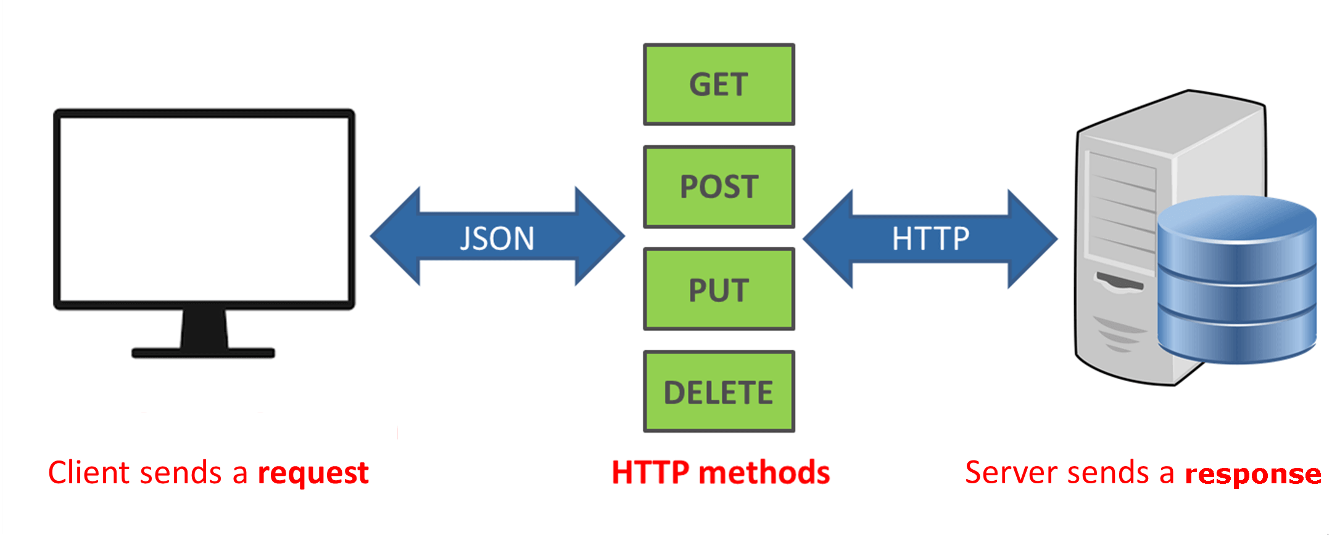
REST API
xml
…

Slide 15
Ресурс
Всё сущее является ресурсом
Каждый ресурс должен иметь уникальный URL
/api/posts/12345 - ресурс
/api/posts/ - коллекция ресурсов

Slide 16
Семантика HTTP методов
GET – получить состояние ресурса
POST – создать ресурс
PUT – обновить ресурс
DELETE – удалить ресурс

Slide 17
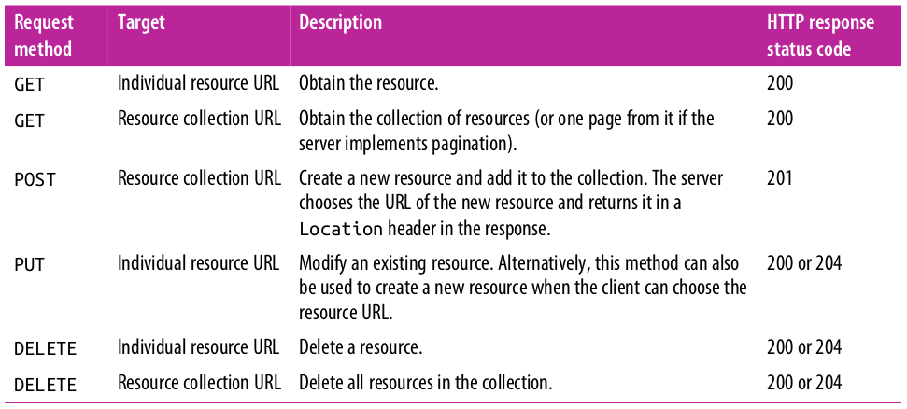
Семантика HTTP методов

Slide 18
Фреймворки
Flask (flask.palletsprojects.com)
FastAPI (fastapi.tiangolo.com)
Django (www.djangoproject.com)

Slide 19
Клиенты
cURL (curl.se)
Insomnia (insomnia.rest)
Postman (www.postman.com)
Bruno (www.bruno.com )

Slide 20

Вопросы?
Ставим “+”,
если вопросы есть
Ставим “–”,
если вопросов нет

Slide 21
FAST API

Slide 22
FastAPI
Микрофреймворк
Модульный дизайн
Зависимости:
Jinja 2 — шаблонизатор
Pydantic - валидатор

Slide 23
Пример – объект web приложения
app = FastAPI(
title="Моя ML-модель",
description="API для инференса модели машинного обучения",
version="1.0.0",
docs_url="/docs", # Swagger UI
redoc_url="/redoc", # ReDoc UI
openapi_url="/openapi.json", # Схема OpenAPI
default_response_class=ORJSONResponse, # Быстрая сериализация JSON
dependencies=[Depends(get_current_user)], # Глобальные зависимости
root_path="/api/v1", # если API за reverse proxy
swagger_ui_parameters={
"syntaxHighlight.theme": "obsidian",
"displayRequestDuration": True,
"defaultModelsExpandDepth": 0
}
)

Slide 24
Регистрация функций
Аргументы:
URL
Имя
Функция

Slide 25
Динамические маршруты
@app.get("/items/{item_id}")
async def read_item(item_id):
return {"item_id": item_id}
Динамический маршрут – это передача параметров пути для их дальнейшей обработки в функции-обработкике

Slide 26
Переадресация (redirect)
@app.get("/start")
async def start(request: Request):
user_agent = request.headers.get("user-agent", "").lower()
if "mobile" in user_agent:
# Редиректим на мобильную версию
return RedirectResponse(url="/mobile")
else:
# Редиректим на десктопную версию
return RedirectResponse(url="/desktop")
@app.get("/mobile")
async def mobile():
return JSONResponse(content={"message": "Welcome, mobile user!"})
@app.get("/desktop")
async def desktop():
return JSONResponse(content={"message": "Welcome, desktop user!"})

Slide 27
Обработка ошибок
Простой HTTPException
@app.get("/items/{item_id}")
def read_item(item_id: int):
if item_id < 0:
raise HTTPException(status_code=400, detail="Item ID must be positive")
return {"item_id": item_id}

Slide 28
Обработка ошибок
2. Глобальный @app.exception_handler
class MyCustomError(Exception):
def __init__(self, name: str):
self.name = name
@app.exception_handler(MyCustomError)
async def my_custom_exception_handler(request: Request, exc: MyCustomError):
return JSONResponse(
status_code=418,
content={"message": f"Oops! {exc.name} did something wrong..."},
)
@app.get("/fail")
def fail():
raise MyCustomError("FastAPI")

Slide 29
Вопросы?
Ставим “+”,
если вопросы есть
Ставим “–”,
если вопросов нет

Slide 30
Model-as-a-Service

Slide 31
Pydantic

Slide 32
Параметры запроса – какие они бывают
Параметры пути
http://localhost:8080/items/1
Параметры запроса
http://localhost:8080/test?text=moo
Параметры тела запроса
http://localhost:8080/val
{
”msg”: ”test text” “val”: 10
}

Slide 33
Параметры запроса – валидация типа
from fastapi import Query, Path
from typing import Annotated
@app.get("/square")
def square(x: int = Query(..., description="Целое число")):
return {"x": x, "x_squared": x * x}
x: Annotated[int, Query(...)] говорит FastAPI:
Query – проверяем параметры запроса
Ожидать тип int
Query(… - параметр обязательный
Использовать метаданные для Swagger (description)

Slide 34
Параметры запроса – валидация значения
from fastapi import Query, Path
from typing import Annotated
@app.get("/items_validated/{request_id}")
async def read_item(request_id: Annotated[int, Path(ge=10, lt=15)]):
return {"request_id": request_id}
request_id: Annotated[int, Path(...)] говорит FastAPI:
Path – проверяем параметры пути
Ожидать тип int
Path(int – нет значения по умолчанию, параметр обязательный
ge - ”great then”, lt – “less then” – контроль значений

Slide 35
Параметры запроса – валидация сложной структуры
from pydantic import BaseModel
class Item(BaseModel):
name: str # Обязательный параметр
description: str | None = None # Не обязательный параметр
price: float
tax: float | None = None
@app.post("/items/")
async def create_item(
item: Item | None = None,
):
return {"item": item}

Slide 36
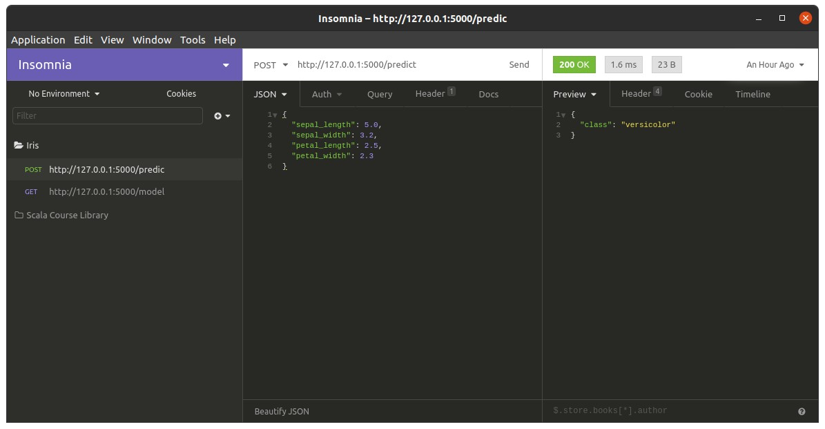
Работа с приложением

Slide 37
Авторизация доступа

Slide 38
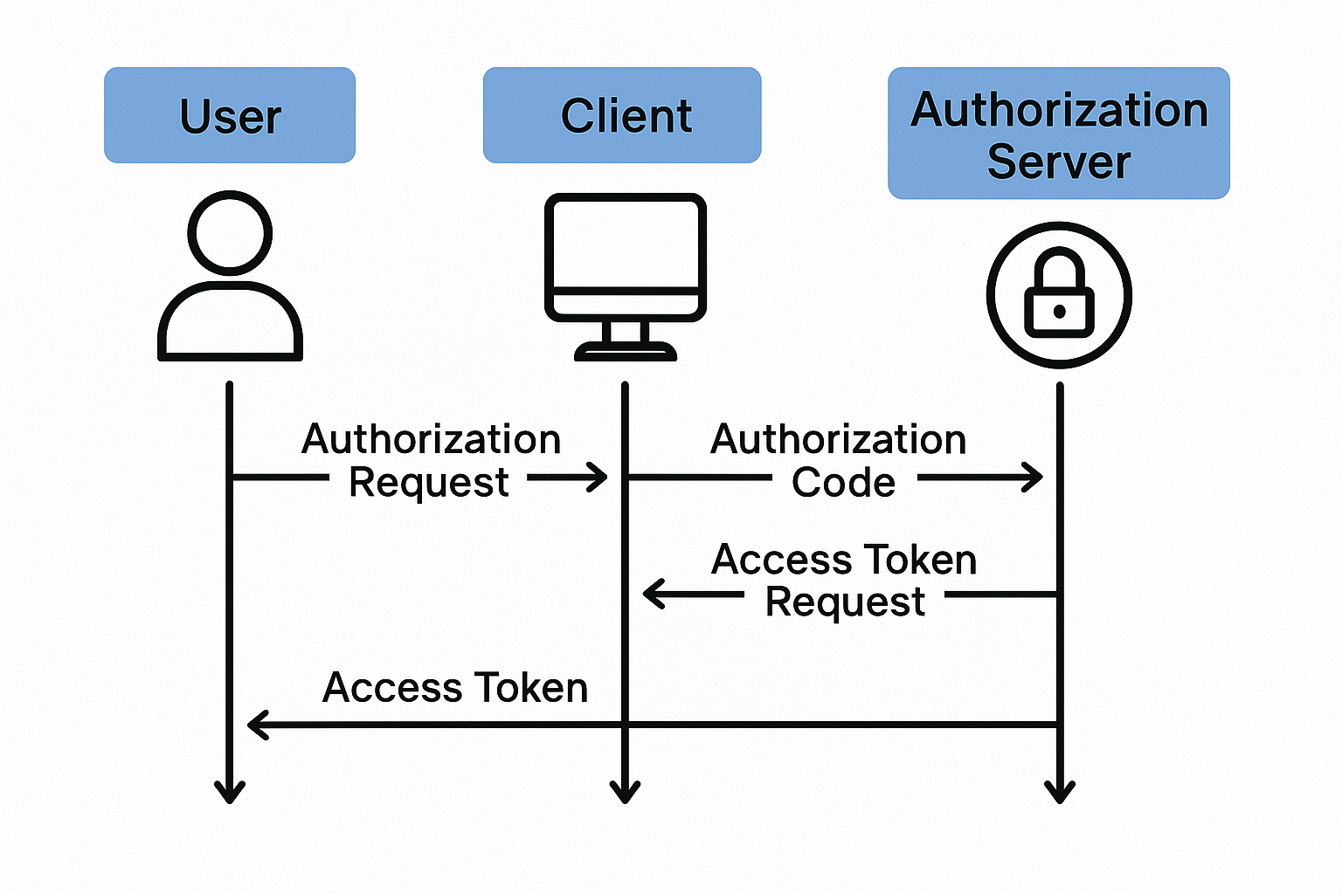
OAuth
1. Authorization Request
Клиент перенаправляет пользователя на сервер авторизации с запросом:
→ “Разрешите мне доступ от имени пользователя?”
2. User авторизуется
Пользователь входит в свою учётную запись (если нужно) и соглашается предоставить доступ.
3. Authorization Code → Client
После согласия пользователь возвращается в клиентское приложение через redirect_uri с authorization code.
Этот код — временный и короткоживущий (например, 5 минут).
4. Client → Access Token Request
Клиент (сервер) отправляет полученный код на Authorization Server + свой client_secret, чтобы обменять его на access token.
5. Access Token ← Authorization Server
Сервер авторизации возвращает access token — теперь клиент может использовать его для доступа к защищённым ресурсам от имени пользователя.

Slide 39
Вопросы?
Ставим “+”,
если вопросы есть
Ставим “–”,
если вопросов нет

Slide 40
Практика

Slide 41
Список материалов для изучения
Flask
Учебник по Flask: https://habr.com/ru/articles/346306/
FastAPI
Простой ML веб-сервис на FastAPI: https://habr.com/ru/articles/729380/
Знакомство с FastAPI https://habr.com/ru/articles/488468/
Ресурсы
Swagger
WSGI Серверы
Запуск через uvicorn
Postman
Insomnia

Slide 42
Рефлексия

Slide 43
Заполните, пожалуйста,
опрос о занятии
по ссылке в чате

Slide 44
Cледующие вебинары
Спасибо за внимание!
22.10 – Docker: Структура, применение, деплой
Игорь Стурейко
Руководитель курсов: Reinforcement Learning, ML Professional, ML Basic, MLOps, FinML
Teamlead
Физический факультет МГУ, PhD теоретическая физика
Опыт:
Более 20 лет занимался прикладной математикой и мат моделированием
(Data Scientist) (Python, С++)
@stureiko (TG)
LinkedIn: igor-stureiko
@rl_fintech (Мой канал о моделях в бизнесе)

